Slide 1
Welke soa’s zijn gevaarlijk en besmettelijk?
Hoe kan ik mij beschermen tegen een soa?
Syfilis

Slide 2
1. Wat is syfilis eigenlijk?
Waardoor wordt syfilis veroorzaakt?
Een virus
Een bacterie
Een parasiet

Slide 3
2. Hoe kan je besmet raken met syfilis?
Enkel door seksueel contact
Enkel van moeder op kind ( door zwangerschap of de geboorte)
Via het bloed
Door speeksel uit te wisselen
Door seksueel contact en van moeder op dochter
Door seksueel contact en speeksel uit te wisselen

Slide 4
3. Welke symptomen kan je krijgen bij Syfilis?
De symptomen verlopen in 3 stadia
1e stadium
2e stadium
3e stadium

Slide 5
3. Welke symptomen kan je krijgen bij Syfilis
Stadium 1
Het eerste stadium begint 2 tot 12 weken na de
besmetting. Je krijgt op de plaats van de besmetting
zweertjes die pijnloos zijn en hard aanvoelen.
Dit kan gepaard gaan met het opzwellen van de
lymfeklieren in de hals of lies.

Slide 6
3. Welke symptomen kan je krijgen bij Syfilis?
Stadium 2
In het tweede stadium zijn de symptomen: huiduitslag
(meestal rose-rode, niet-jeukende vlekjes), haaruitval,
wratjes, koorts, hoofd- en - botpijnen.

Slide 7
3. Welke symptomen kan je krijgen bij Syfilis?
Stadium 3
Als je in de vorige 2 stadiums niet behandeld bent,
kom je in het derde stadium van de ziekte. Dit kan
leiden tot ernstige aandoeningen zoals
beschadigingen van het hart en de bloedvaten, de
hersenen, het ruggenmerg en het skelet.

Slide 8
4. Welke behandeling kan je krijgen tegen Syfilis?
Syfilis is te genezen met penicilline-injecties.
Nacontrole is nodig.

Slide 9
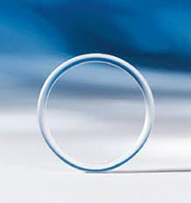
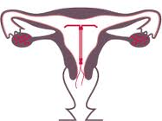
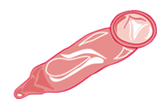
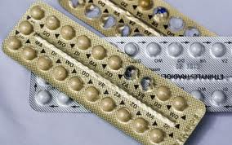
5. Hoe kan ik mij beschermen tegen Syfilis?
De ring
Het spiraaltje
De condoom
De pil
Een vaccinatie
Ik kan me er niet tegen beschermen

Slide 10
1. Wat is Syfilis eigenlijk?
Juist!!
Syfilis wordt veroorzaakt door een
bacterie die zich nestelt in het slijmvlies
van de mond, penis, vagina of
anus. Later kan het zich verspreiden
over het hele lichaam via het bloed.

Slide 11
2. Hoe kan je besmet raken met Syfilis?
Juist!!
Seksueel contact:
  Contact tussen 2 slijmvliezen.
  Contact van een slijmvlies met vaginaal vocht, menstruatievocht, sperma of voorvocht.
Kan tijdens de zwangerschap worden overgedragen op het kind met gevolg van een afwijkende of vervormde vrucht.

Slide 12
5. Hoe kan ik mij beschermen tegen Syfilis?
Juist!!
Het condoom kan je beschermen tegen
Sifilis. Zorg er dus voor dat je deze
gebruikt op de juiste wijze. Zo ben je
beschermt tegen Sifilis.

Slide 13
Fout!!

